Slide 1
30歳以上組合員向け動画
～これからじちろう共済を検討する皆さんへ～
活用しなきゃ
もったいない!!
じちろう組合員であることを
活かしましょう
自治労本部共済推進委員会
2022年2月作成
本動画は、情報提供を目的としたものであり、商品の推進・販売を目的とするものではありません。

Slide 2
Ⅰ.はじめに
連日の取り組み、お疲れ様です。
自治労では、組合員の雇用と生活を守るための取り組みを行っていますが、 自主福祉活動として組合員の生活の質の向上も取り組んでいます。
現在のコロナ禍で、心が疲れている組合員も少なくないものと思いますが、
ささまざまな取り組みを通じ、仲間同士で支えあいながら健やかな日々を 送れることが重要と考えています。
自治体、地域公共サービスに従事する私たちが、自らの取り組みにより職場環境や日々の生活を整えることは、私たち自身の職務におけるパフォーマンスを引き上げ、
ひいては地域住民の幸せにつながるものです。
本日は、このような視点から私たちのくらしを豊かにする「ツール」であるじちろう共済の制度と、これからじちろう共済を検討される皆さんにとって、
効果的な利用方法をお伝えします。
また、団体生命共済の保障内容が改定され、より魅力的になりましたので、
あわせてお伝えします。
本動画は、情報提供を目的としたものであり、商品の推進・販売を目的とするものではありません。
Notes:
（全文読み上げます）

Slide 3
提案のポイント
Ⅰ．団体生命共済とは
Ⅱ．団体生命共済の新制度について
Ⅲ．じちろう共済を活用しよう
本動画は、情報提供を目的としたものであり、商品の推進・販売を目的とするものではありません。
3
Notes:
ではここから、こちらの３点について説明します。
まずは、１点目の団体生命共済について説明します。

Slide 4
Ⅰ．団体生命共済とは
必要保障はムリ・ムダのない備えを
◎死亡保障のめやすは…
◎医療保障のめやすは…
◎医療保障のめやすは…
830
医療費・食事代のみ・・・3,000円
個室を希望・・・5,000円～10,000円
単身・・・600～1,000万円
扶養している家族がいる・・・1,000～5,000万円
医療費・食事代のみ・・・3,000円
個室を希望・・・5,000～10,000万円
本動画は、情報提供を目的としたものであり、商品の推進・販売を目的とするものではありません。
4
Notes:
まず、団体生命共済の制度の話に入る前に、どのように保障を備えておけばよいか、必要保障額の考え方をお話します。 ※スライド内、医療費の自己負担分830円～を直しました
まず死亡保障です。
左側のピラミッド図にあるように、保障には公的保障、職域保障、私的保障があります。
公的保障、職域保障でまかなえない・不足する部分を、私的保障といわれる保険や共済で補います。
死亡保障額のめやすとしては、単身者は600～1,000万円程度、扶養している家族がいる方は1,000～5,000万円程度です。
また、医療保障は、医療費・食事代のみを考えると3,000円、入院時の個室を希望する場合はプラスして5,000円～1万円程度です。
死亡保障だけではなく、入院・通院に備える医療保障も充実させておくと安心です。

Slide 5
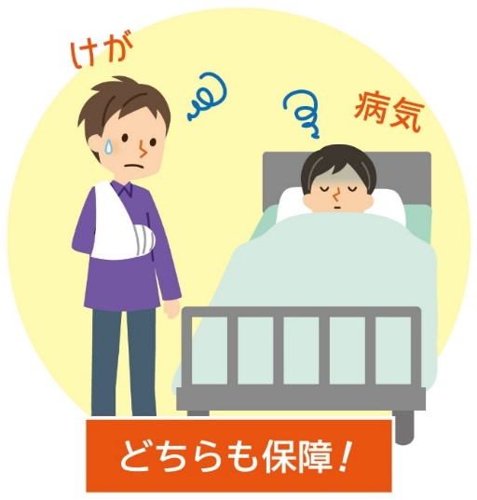
Ⅰ．じちろう団体生命共済とは
団体生命共済は…
◎生命・医療保障の必要な保障がひとまとめ！
死亡
・死亡共済金
・災害死亡共済金
入院
・災害入院共済金
・病気入院共済金
・成人病入院共済金
通院
・入院前災害通院共済金
・退院後災害通院共済金
・災害通院共済金
・退院後病気入院共済金
手術
・手術共済金
障がい
・重度障害共済金
・災害障害共済金
その他
・傷病障害共済金 ・疾病診断共済金
・ドナー共済金 ・診断書料補助金
本動画は、情報提供を目的としたものであり、商品の推進・販売を目的とするものではありません。
5
Notes:
次に、団体生命共済の特長を簡単にご説明します。
団体生命共済は、
・長きにわたる自治労の組合員の先輩方が作り上げたものです。
死亡した場合をはじめ、入院・通院・手術など、生命・医療保障の必要な保障が ◆ ひとまとめになっています。

Slide 6
Ⅰ．じちろう団体生命共済とは
団体生命共済は…
◎1年更新なのでライフプランに
合わせた保障変更ができる
◎職場で手続きができる
結婚したから、
妻もお得な団体生命共済
で備えよう！
請求漏れの心配なし！
通院していたら
組合の人が気づいて「給付されるかも」って教えてくれました
子どもが独立したから
自分の死亡保障額を下げて、
退職後の積み立てに・・・
本動画は、情報提供を目的としたものであり、商品の推進・販売を目的とするものではありません。
6
Notes:
また、職場で手続きや相談ができ、１年更新で、ライフプランに合わせた保障変更ができます。◆フォロー体制も万全で、請求漏れの心配はありません。

Slide 7
Ⅰ．団体生命共済とは
団体生命共済は…
株主等への配当や利潤を第一目的としない
非営利事業
「自治労組合員」しか
加入できない
自治労組合員の
ための共済
掛金収入
給付など
低コスト
低リスク
⇒
スケール
メリット
自治労には、
全国約2,600単組、
約77万人の組合員がいます
剰余金
⇒
決算で剰余が出たら
割り戻し金
7
本動画は、情報提供を目的としたものであり、商品の推進・販売を目的とするものではありません。
Notes:
じちろう共済は、民間保険と違い、組合員が共済の加入者であり運営者でもあります。
非営利で事業を行っているため、決算で剰余が出た場合は、割り戻し金が支払われます。
◆自治労の組合員だけしか加入できないため、リスクが低いこと や、
◆全国の組合員の加入者がいることで生まれるスケールメリットにより、掛金が抑えられること
◆非営利で事業をおこなっており、また、手続きは職場の組合で完結できるので、低コストにつながり掛金が抑えられる、といった強みがあります。

Slide 8
提案のポイント
Ⅰ．団体生命共済とは
Ⅱ．団体生命共済の新制度について
Ⅲ．じちろう共済を活用しよう
本動画は、情報提供を目的としたものであり、商品の推進・販売を目的とするものではありません。
8
Notes:
◆次に、団体生命共済の新制度についてご説明します。

Slide 9
Ⅱ．団体生命共済の新制度について
新制度のポイント
じちろう退職者
団体生命共済
の新設
男女別・年齢群団別
掛金体系への変更
医療保障の充実
・がん保障
・先進医療保障 など
9
本動画は、情報提供を目的としたものであり、商品の推進・販売を目的とするものではありません。
Notes:
今回、団体生命共済は制度改定を行い、ポイントとしては大きく3つあります。
◆１つ目は若年層や女性が加入しやすいように、男女別・年齢別に傾斜を付けた掛金体系に変更
◆２つ目は加入者全員の保障を充実させつつ、中高年層により大きなメリットのある保障内容に変更
◆３つ目は加入から退職後も一貫した保障制度にする、ということです。

Slide 10
Ⅱ．団体生命共済の新制度について
１．掛金について
掛金例1：死亡保障1,000万円の場合（医療保障は別途付帯）
ぜひ！
現在加入している
保障と
比べてみてください！！
男 性
-35歳 | 36-40歳 | 41-45歳 | 46-50歳 | 51-55歳 | 56-60歳
2,080円 | 2,160円 | 2,240円 | 2,440円 | 2,720円 | 3,160円
女 性
-35歳 | 36-40歳 | 41-45歳 | 46-50歳 | 51-55歳 | 56-60歳
2,000円 | 2,080円 | 2,160円 | 2,280円 | 2,480円 | 2,640円
納得の掛金、
多くの方に
魅力を感じて
いただけます！
掛金例2：死亡保障2,000万円の場合（医療保障は別途付帯）
男 性
-35歳 | 36-40歳 | 41-45歳 | 46-50歳 | 51-55歳 | 56-60歳
3,380円 | 3,660円 | 3,940円 | 4,640円 | 5,620円 | 7,160円
女 性
-35歳 | 36-40歳 | 41-45歳 | 46-50歳 | 51-55歳 | 56-60歳
3,100円 | 3,380円 | 3,660円 | 4,080円 | 4,780円 | 5,340円
※死亡保障（型）は、制度改定１年目の組合員本人の掛金です。制度改定後3年間は組合員本人（～60歳）の死亡保障（型）に経過掛金が設定され徐々に掛金が変動し、4年目に本則掛金となります。※都道府県によってがん保障の共済金額の上限が異なり、掛金が異なる場合があります。
10
本動画は、情報提供を目的としたものであり、商品の推進・販売を目的とするものではありません。
Notes:
まず、掛金についてご説明します。
団体生命共済の新制度では、男女別、年齢別で掛金が異なります。
こちらでは、死亡保障1,000万円と2,000万円の掛金を掲載しました。
◆ぜひ、ご自分の年齢のところを見て、今、加入している保障と比べてみてください。
◆多くの方に、じちろう共済の掛金が手ごろということを実感していただけると思います。

Slide 11
Ⅱ．団体生命共済の新制度について
新制度のポイント
じちろう退職者
団体生命共済
の新設
男女別・年齢群団別
掛金体系への変更
医療保障の充実
・がん保障
・先進医療保障 など
本動画は、情報提供を目的としたものであり、商品の推進・販売を目的とするものではありません。
11
Notes:
◆次に、医療保障の充実についてです。

Slide 12
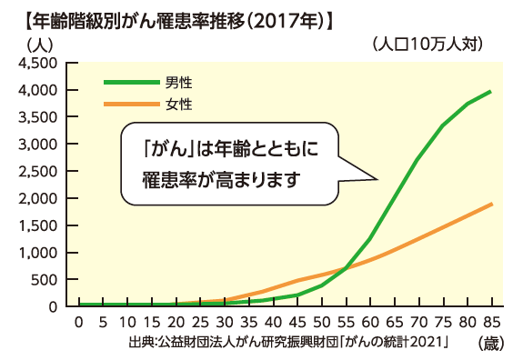
Ⅱ．団体生命共済の新制度について
２．がん保障の充実
40歳以降は年々高まる罹患リスクへの備えが必要
☺｢がん診断共済金｣
☺｢上皮内がん診断共済金｣
→２年に１回を限度に何度でも受け取り可能
本動画は、情報提供を目的としたものであり、商品の推進・販売を目的とするものではありません。
12
Notes:
今回の制度改定で、がん保障がより充実しました。
◆がんは、若くても長期化する恐れがあり、年齢を重ねるごとにがんの罹患リスクは上がっていきます。
右の図は、年齢別で見た、がん罹患率の推移です。40代からリスクが高まっていくことが分かります。
◆団体生命共済では、がん診断共済金が2年に1回を限度に、何度でも受け取れるようになりました。
また、上皮内がんも同様の条件で受け取ることができます。
上限額に達して消滅する心配もありません。

Slide 13
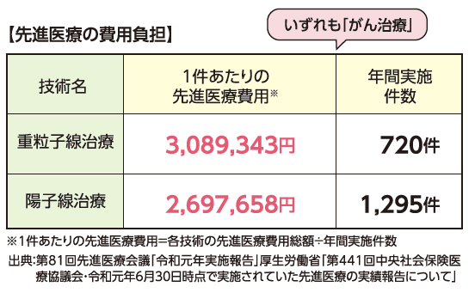
Ⅱ．団体生命共済の新制度について
３．先進医療保障の新設
組合員からのニーズを反映！治療の選択肢が広がります
☺１回あたり最高１,０００万円
自己負担した技術料相当額を
受け取り可能に
☺ 回数・金額ともに通算限度なし
本動画は、情報提供を目的としたものであり、商品の推進・販売を目的とするものではありません。
13
Notes:
続いて、先進医療保障の新設です。
◆先進医療保障の新設により、治療の選択肢を広げることができます。
特定の大学病院などで研究・開発された難病などの新しい治療方法は、一定の実績を経て、厚生労働省に「先進医療」として認められますが、これは公的医療保険の対象外で、全額自己負担になります。
このため、多くの組合員から、多額の自己負担を要する先進医療特約の新設の要望が寄せられていました。
共済金は、1回あたり1,000万円限度で、回数と金額の通算限度はありません。
こちらも上限額に達しても消滅する心配もありません。

Slide 14
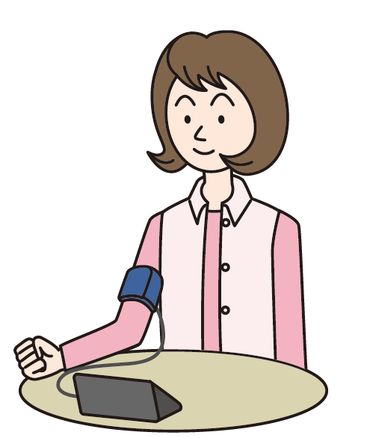
Ⅱ．団体生命共済の新制度について
４．高血圧の方の加入基準の緩和
高血圧の治療中であっても一定の条件を満たせば
加入・保障の増額もできるように改善
☺医師による診断で最新の血圧値が
最大１３９ｍｍHg以下かつ最小８９ｍｍHg以下
☺３０歳以上の方で高血圧症の治療・入院や
原因となる病気をしていない
本動画は、情報提供を目的としたものであり、商品の推進・販売を目的とするものではありません。
14
Notes:
◆◆高血圧の方の加入基準についても、緩和されます。
また、高血圧の治療中であっても一定の条件を満たせば加入することができます。

Slide 15
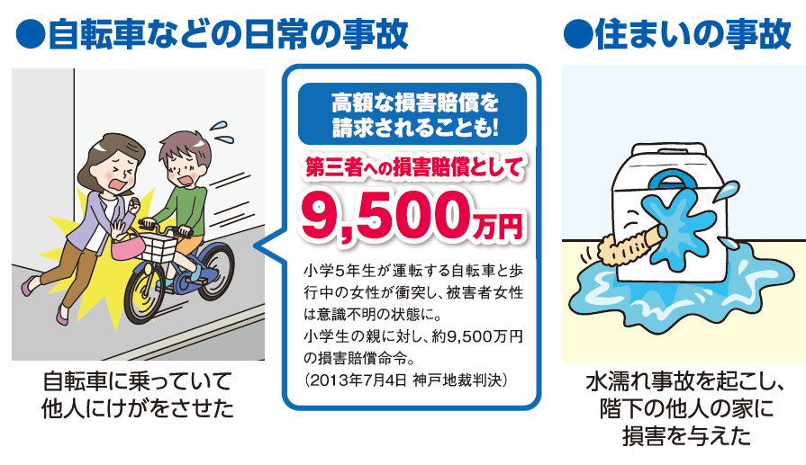
Ⅱ．団体生命共済の新制度について
５．自転車事故にも対応する個人賠償責任共済
本動画は、情報提供を目的としたものであり、商品の推進・販売を目的とするものではありません。
15
Notes:
また、日常生活で起こりうる事故、
例えば、自転車を運転中に歩行者にけがを負わせてしまうことや、水漏れ事故を起こし、階下の家に損害を与えてしまうなどのリスクにも対応できる個人賠償責任共済という特約を、
団体生命共済に任意で付帯できるようになります。
過去の自転車の死亡・障がい事故の事例として、これまで約9,500万円の賠償責任が生じています。

Slide 16
Ⅱ．団体生命共済の新制度について
５．自転車事故にも対応する個人賠償責任共済
近年高額化する傾向にある
賠償金への補償が任意で選択可能に
☺日常生活で生じる法律上の賠償責任に対応
☺自転車事故も補償の対象 ※近年、自治体ごとに「義務化」が進んでいます
本動画は、情報提供を目的としたものであり、商品の推進・販売を目的とするものではありません。
16
Notes:
◆個人賠償責任共済は日常生活で生じる法律上の賠償責任に広く対応し、
また近年自治体ごとに義務化・努力義務化が進む自転車事故にも、月額200円で最高3億円の保障を備えることができます。
◆◆同居する家族も補償の対象になります。
病気やけがに加えて、日常生活でのリスクに対する保障も、団体生命共済にひとまとめにしておくと安心です。

Slide 17
Ⅱ．団体生命共済の新制度について
新制度のポイント
じちろう退職者
団体生命共済
の新設
男女別・年齢群団別
掛金体系への変更
医療保障の充実
・がん保障
・先進医療保障 など
本動画は、情報提供を目的としたものであり、商品の推進・販売を目的とするものではありません。
17
Notes:
◆最後に、じちろう退職者団体生命共済についてご説明します。

Slide 18
Ⅱ．団体生命共済の新制度について
６．じちろう退職者団体生命共済の新設
☺団体生命共済加入者が移行加入できる、
スケールメリットを活かした手ごろな掛金の退職後保障
本動画は、情報提供を目的としたものであり、商品の推進・販売を目的とするものではありません。
18
Notes:
◆まだ少し先の話かもしれませんが、退職後、85歳まで継続して加入できるじちろう退職者団体生命共済が新設されます。
在職中から退職後を通じた保障の柱となり、配偶者と子どもも一緒に移行加入できます。

Slide 19
Ⅱ．団体生命共済の新制度について
７．85歳まで安心の保障を
本動画は、情報提供を目的としたものであり、商品の推進・販売を目的とするものではありません。
19
Notes:
制度改定後の在職中から退職後の保障体系はご覧のとおり、
生命・医療保障は団体生命共済、退職後の年金保障は長期共済・税制適格年金といったイメージとなります。
生命・医療保障については、在職中の団体生命共済と同じ保障内容を
「じちろう退職者団体生命共済」として退職後も継続できるのが安心のポイントです。

Slide 20
提案のポイント
Ⅰ．団体生命共済とは
Ⅱ．団体生命共済の新制度について
Ⅲ．じちろう共済を活用しよう
本動画は、情報提供を目的としたものであり、商品の推進・販売を目的とするものではありません。
20
Notes:
◆最後のポイントです。じちろう共済を活用しよう

Slide 21
Ⅲ．じちろう共済を活用しよう
じ済
長期共済・税制適格年金
団体生命共済加入者は、自治労組合員専用の
「お得な」積み立て制度を利用できます
ライフスタイルに合わせて
増額・減額できる
個人年金保険料控除対象で
節税効果も
本動画は、情報提供を目的としたものであり、商品の推進・販売を目的とするものではありません。
21
Notes:
◆団体生命共済に加入している方は、長期共済と税制適格年金を利用することができます。
簡単に申し上げると、自治労組合員専用のお得な積み立て制度です。
では、具体的にどのように活用するか見ていきましょう。

Slide 22
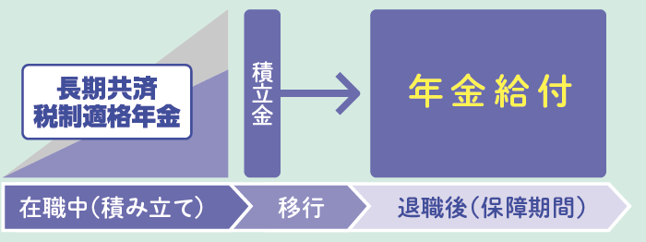
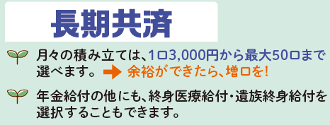
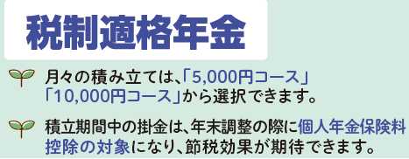
Ⅲ．じちろう共済を活用しよう
長期共済・税制適格年金
本動画は、情報提供を目的としたものであり、商品の推進・販売を目的とするものではありません。
22
Notes:
こちらの図をご覧ください。
現職中に長期共済と税制適格年金で積み立てた掛金は、退職後に年金給付としてセカンドライフに活用できます。
定期・終身年金から選択でき、団体生命共済を利用しながら長期共済と税制適格年金で老後の資産形成ができます。
長期共済は１口3,000円から最大50口まで、税制適格年金は5,000円コース、または、1万円コースから選択できます。

Slide 23
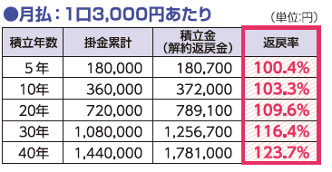
Ⅲ．じちろう共済を活用しよう
長期共済・税制適格年金
早く積み立てを始めれば始めるほど、
返戻率は大きくなります
※動画作成日現在の予定利率等にもとづき試算しています。なお、予定利率等は将来変更することがありますので、将来の支払額を約束するものではありません。
※在職中の積立期間が月払の場合は5年未満のとき、積立金（解約返戻金）が払込掛金累計額を下回ります。
本動画は、情報提供を目的としたものであり、商品の推進・販売を目的とするものではありません。
23
Notes:
例えば、長期共済１口3,000円を10年積み立てたら、掛金累計は360,000円ですが、解約返戻金は372,000円、返戻率は103.3％となります。
30年積み立てたら、掛金累計は1,080,000円ですが、解約返戻金は1,256,700円となり、返戻率は116.4%となります。
早く積み立てを始めれば始めるほど、セカンドライフのゆとりにつながります。
また、安心ポイントとしては、退職後に保障が必要ない時は、これまでの積立金を「解約返戻金」として受け取ることもできます。
さらに、初めの方でお話した「必要保障額」の考えにもとづいて、ご自身の保障を見直し、手ごろな掛金の団体生命共済を利用して、
浮いたお金を長期共済の積み立てに回せば、今から退職後に備えられます。
◆ぜひ今からコツコツとお金を増やしましょう！

Slide 24
その他の保障も点検・見直し
じちろうマイカー共済
自治労組合員専用の自動車補償
掛金を抑えつつ安心なカーライフを
24
Notes:
ほかにも保障の点検・見直しを簡単にできることがあります。
◆◆自治労組合員専用の自動車補償、じちろうマイカー共済です。
既にご利用頂いている方もいらっしゃるかと思いますが、じちろうマイカー共済は団体割引32.5％が適用されます。
◆こちらは同居家族の自動車にも適用されます。
自治労組合員の多くは公務員ですが、公務員であれば「クビになることはない」と思っていませんか？実は公務員であっても「クビ」になることはあり得ます。
重大な交通事故を起こし、相手の方にけがを負わせた、最悪、亡くなってしまい、裁判で有罪が確定すると法律にもとづき、職を失います。つまり公務員でいられなくなります。
このようなことから公務員の方々の失職を防ぐ弁護士費用等補償特約も標準で装備されているのも大きな特長です。
まだご利用いただいていない方はぜひ見積もり依頼をしてみてください。その理由は
■（次ページ）

Slide 25
その他の保障も点検・見直し
じちろうマイカー共済
実際に見積もりを
した方のうち
約８割が切替！
見積り方法
① 組合経由で共済県支部に依頼
以下３点を用意していただき、組合から共済県支部にFAX
① 加入している自動車保険証券（共済証書）の写し
② 車検証の写し
③ 見積もり依頼書
② 組合員自身でネットで見積もり
アクセスコード：jichiro (半角英数字)
じちろうマイカー共済
本動画は、情報提供を目的としたものであり、商品の推進・販売を目的とするものではありません。
25
Notes:
実際に見積依頼をした方の「約8割」の方が加入しているという事実があるからです。
他保険や他共済の切替手続きはとてもわずらわしいと思いますが、そのようななかで「8割」という実績です。
見積り方法はご覧のとおり、組合経由で依頼する方法、もしくはご自身でネットで見積もりをする方法があり、とても簡単にできます。
まだご利用いただいていない方はぜひ見積もりを依頼し、その掛金水準を体感してみてください。
そして浮いたお金は長期共済・税制適格年金を使い、未来の「楽しみ」のために積み立てることをおすすめします。

Slide 26
保障内容を見直して、 可処分所得を増やしましょう！
Ⅲ．じちろう共済を活用しよう
保障内容が加入したときのままになっていませんか？
●ご自身とご家族の死亡・医療保障に過不足は？
●契約中の住宅保障・自動車の補償にも過不足は？
本動画は、情報提供を目的としたものであり、商品の推進・販売を目的とするものではありません。
26
Notes:
まとめとなりますが、◆保険や共済は、その時々のライフステージに合わせた保障内容にアップデートしていくことがポイントです。
◆必要のない保障に入ったままだと、ムダな掛金がかかります。
ムリ、ムダのない保障で、可処分所得を増やしていきましょう。

Slide 27
さいごに…
じちろう共済は、
自治労組合員と家族の生活を豊かにします。
ぜひ一度、保障を見直してください！
じちろう共済のことは、まず組合へ！
自治労組合員しか利用できないメリットを活かしましょう
※契約にあたってはパンフレットをご覧ください。
※じちろう共済の各制度はこくみん共済 coop〈全労済〉自治労共済推進本部が募集しています。
※本動画は、こくみん共済 coop〈全労済〉自治労共済推進本部の資料を一部抜粋して作成しています。
本動画は、情報提供を目的としたものであり、商品の推進・販売を目的とするものではありません。
27
Notes:
最後に、じちろう共済は、自治労組合員と家族の生活を豊かにします！
保障がより充実して、掛金も安くなりました。
◆ぜひ、保障の見直しをして、じちろう共済を活用してください！
ご清聴いただき、ありがとうございました。

